Slide 1
Checkpoint 02 – Aplicação de visão computacional
Dayane Santana
Gabriel Penna
Vinicius dos Santos

Slide 2
O que construimos
Sistema de segurança com gestos
01
Uma simulação utilizando arduino e python para criação de um sistema de segurança para a fábrica
Controle de estoques
02
Software de visão computacional que fazem a contagem de itens em uma esteira industrial

Slide 3
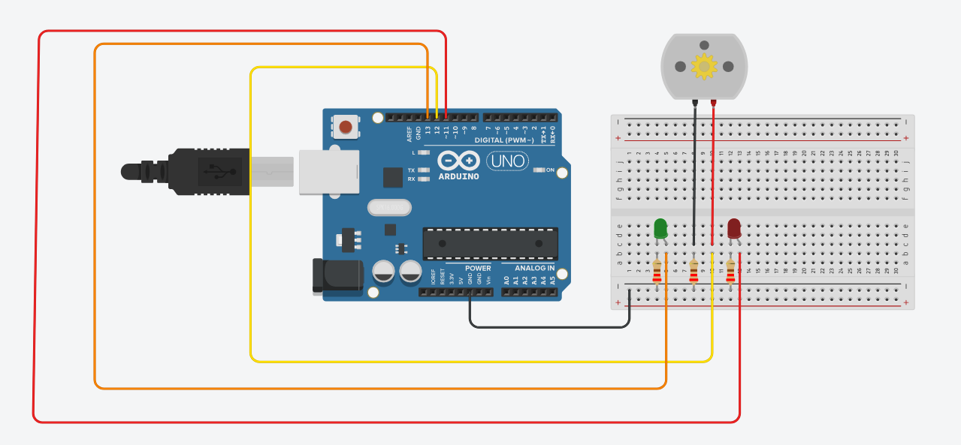
Esquema de construção
Placa utilizada
Arduino Uno
Motor utilizado
RF-300CA
Coloração dos leds
Verde(máquina ligada) Vermelho (máquina desligada)

Slide 4
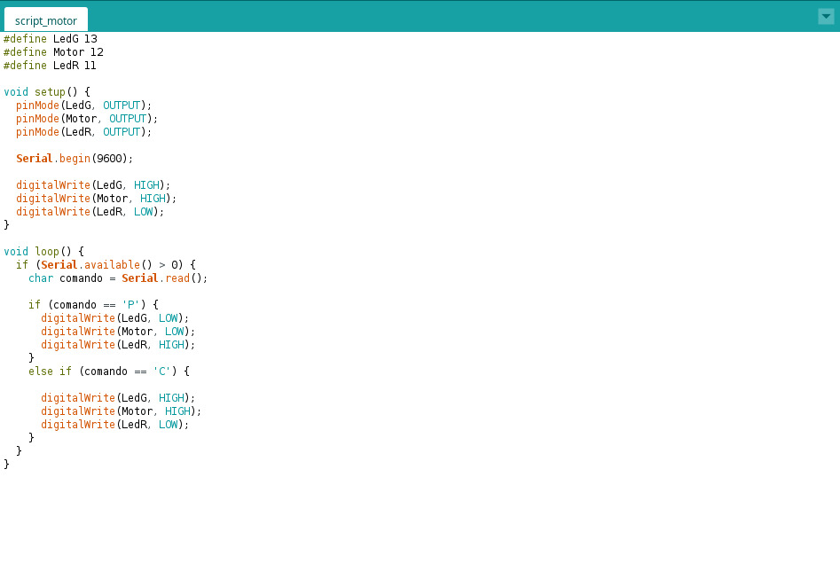
Código do arduino
#Define
Void Loop
Local onde foram guardadas as váriaveis que foram utilizadas no código
Série de ações que o arduino irá tomar
Void Setup
Serial
Ferramenta que irá receber e armazenar os dados enviados pelo usuário
Configurações que o arduino irá ter após sua inicialização

Slide 5
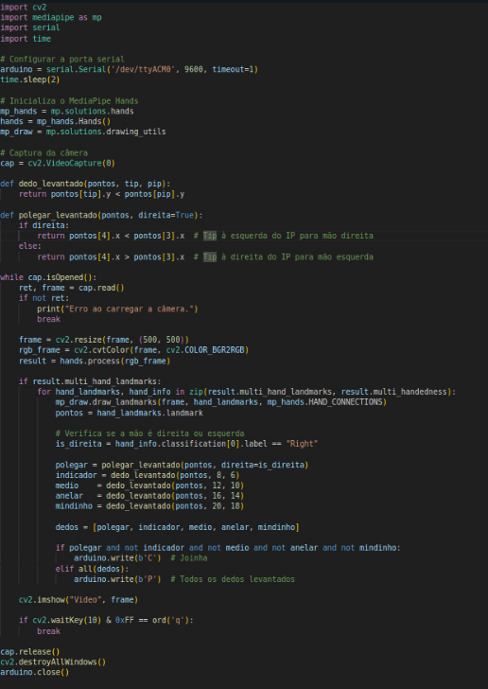
Implementação python
01
Mediapipe
Biblioteca responsável por fazer o mapeamento da mão
04
Sinal de parar
02
Ao abrir completamente a mão, irá mandar a mensagem P para o arduino.
Serial
Faz a comunicação do python com arduino
05
Joinha
03
Ao levantar o polegar e abaixar o resto, irá mandar a mensagem C para o arduino.
CV2
Irá fazer com que seja possível utilizar a webcam

Slide 6
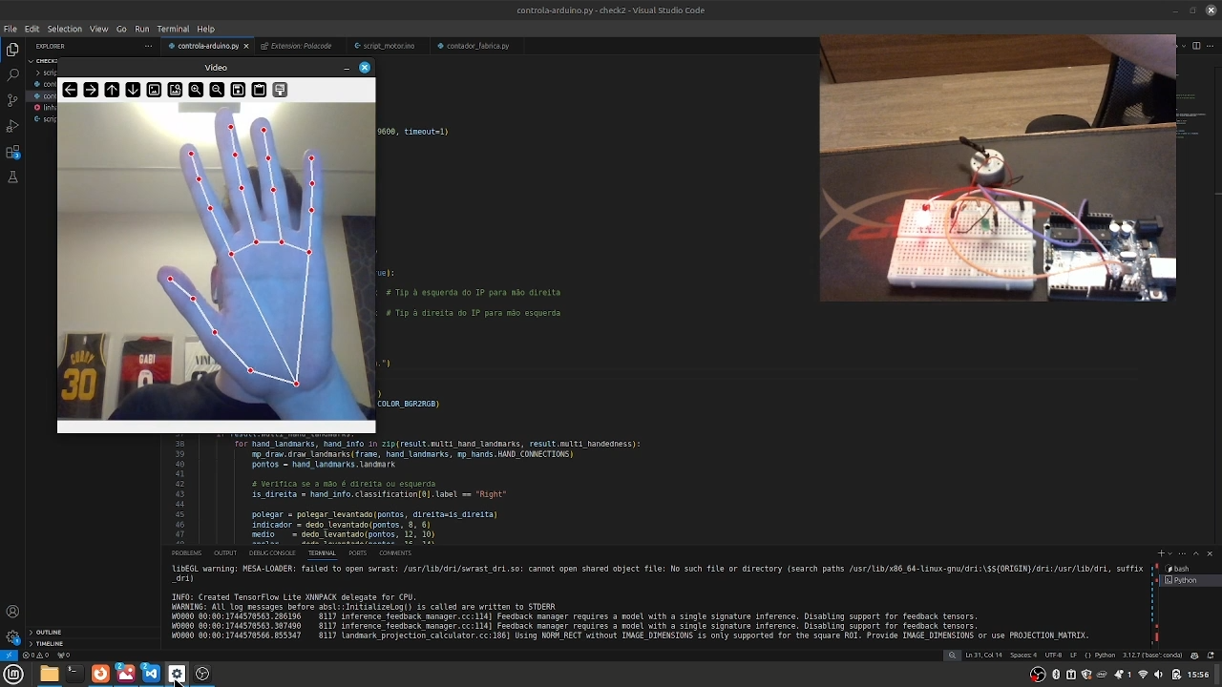
Vídeo - Funcionando

Slide 7
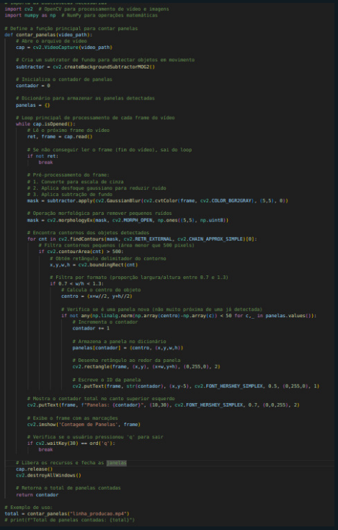
Leitura de itens na esteira - código
Tecnologias utilizadas
CV2 – Responsável pela parte de visão computacional
Numpy – Ajuda nas operações mátemáticas do código
Como o código funciona?
O vídeo é processado quadro a quadro. Cada frame é convertido para tons de cinza, recebe um desfoque e passa por subtração de fundo para destacar objetos em movimento. O código identifica contornos com formato e tamanho parecidos com o de panelas e, se estiverem longe de outras já contadas, registra como nova e atualiza o contador.
Resultado final
O resultado é exibido em tempo real: o vídeo aparece com quadrados verdes ao redor das panelas identificadas, cada uma com um número acima dela. No canto superior esquerdo da tela, é mostrado o número total de panelas detectadas até aquele momento

Slide 8
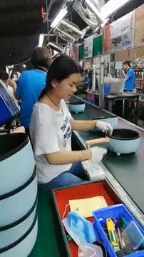
Video utilizado

Slide 9
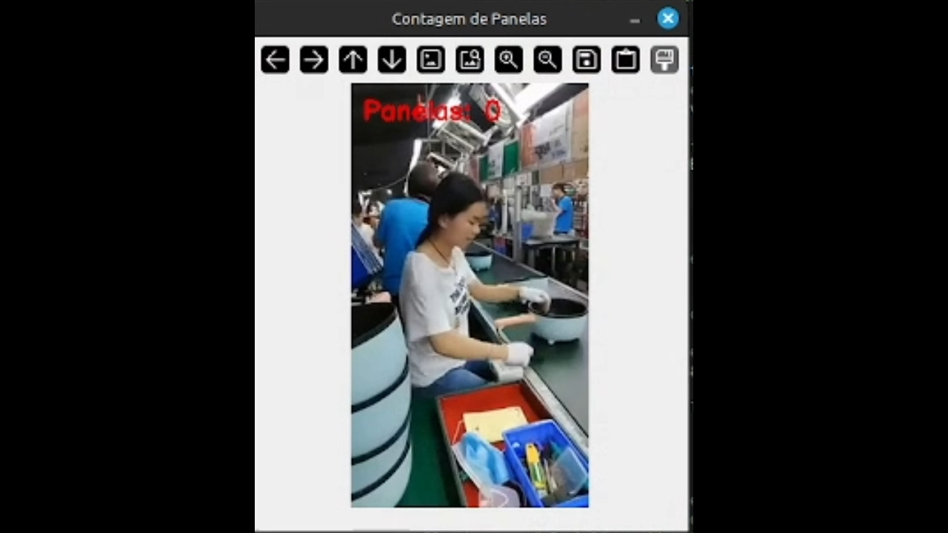
Video final

Slide 10
Muito Obrigado!

